Slide 1
○○商工会議所青年部 創立30周年記念式典
ロゴ
マーク

Slide 3
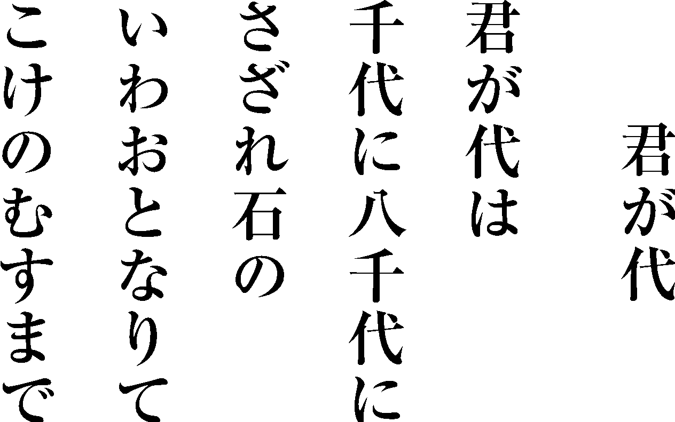

Slide 5
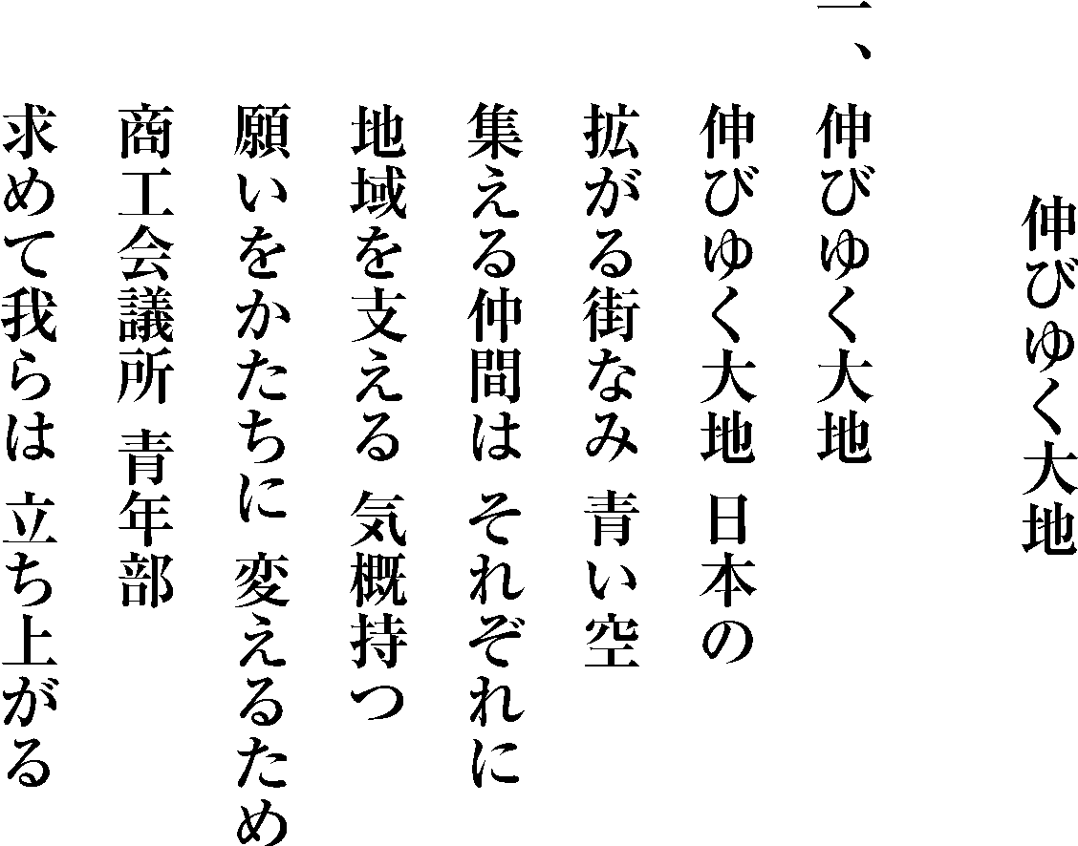

Slide 6
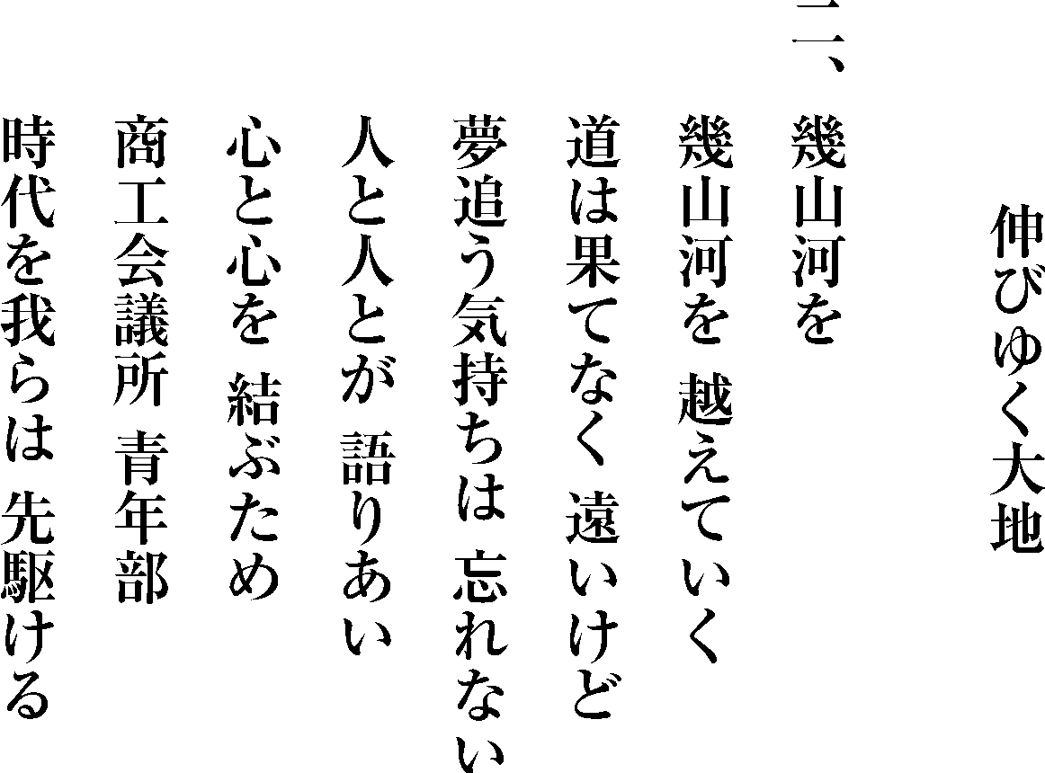

Slide 7
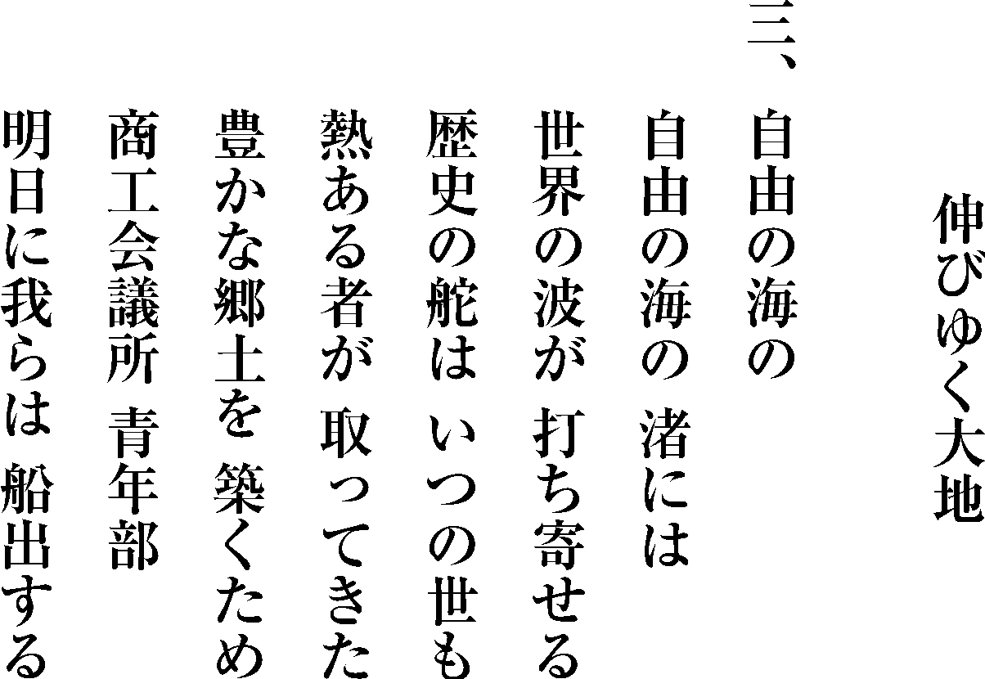

Slide 9
○○商工会議所青年部 創立30周年記念式典
○○商工会議所青年部
○○ ○○
副 会 長
ロゴ
マーク

Slide 10
○○商工会議所青年部 創立30周年記念式典
ロゴ
マーク

Slide 11
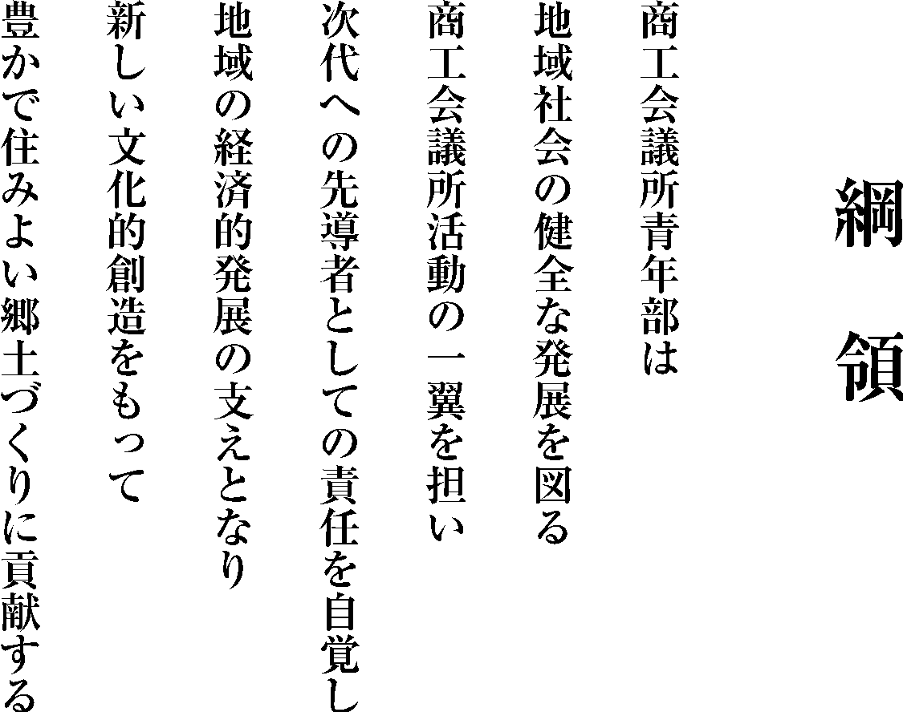

Slide 12
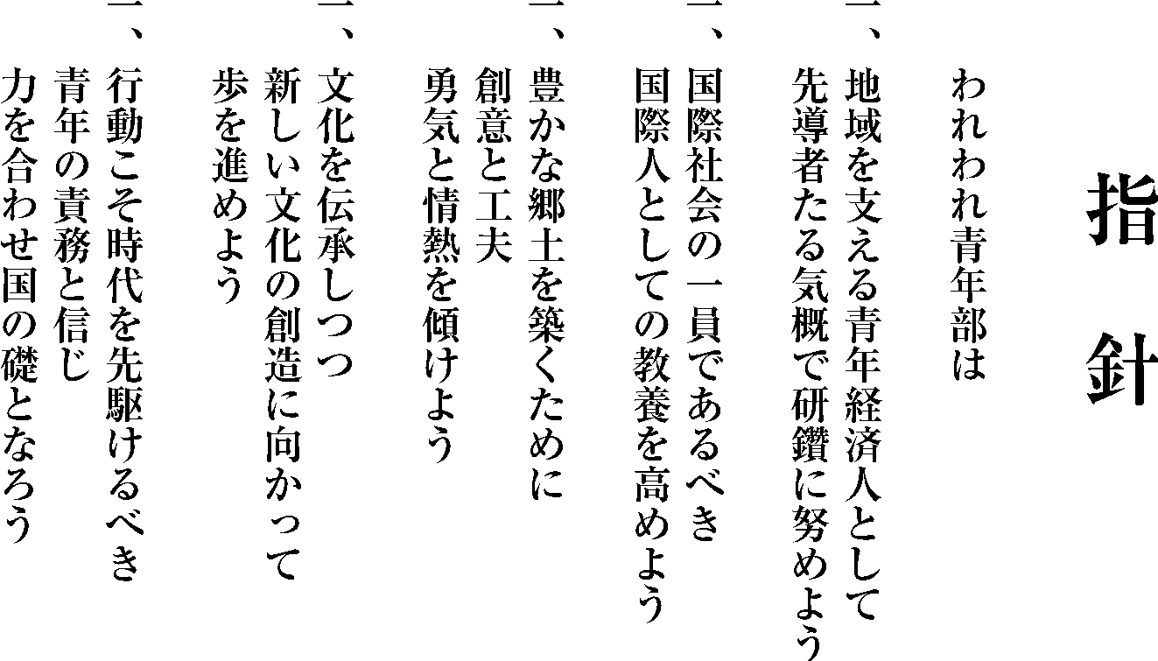

Slide 13
○○商工会議所青年部 創立30周年記念式典
ロゴ
マーク

Slide 14
帯広商工会議所青年部 創立30周年記念式典
○○商工会議所青年部 創立30周年記念式典
主催者代表挨拶
ロゴ
マーク

Slide 15
○○商工会議所青年部 創立30周年記念式典
○○商工会議所青年部
○○ ○○
会 長
ロゴ
マーク

Slide 16
○○商工会議所青年部 創立30周年記念式典
歓迎のご挨拶
ロゴ
マーク

Slide 17
○○商工会議所青年部 創立30周年記念式典
○○県商工会議所連合会 副会頭
○○商工会議所 会頭
○○ ○○
ロゴ
マーク

Slide 18
○○商工会議所青年部 創立30周年記念式典
来賓祝辞
ロゴ
マーク

Slide 19
○○商工会議所青年部 創立30周年記念式典
○○県知事
○○ 〇 様
ロゴ
マーク

Slide 20
○○商工会議所青年部 創立30周年記念式典
○○市長
○○ ○○ 様
ロゴ
マーク

Slide 21
○○商工会議所青年部 創立30周年記念式典
日本商工会議所青年部 会長
○○ ○○ 様
ロゴ
マーク

Slide 22
○○商工会議所青年部 創立30周年記念式典
来賓紹介
ロゴ
マーク

Slide 23
○○商工会議所青年部 創立30周年記念式典
○○県知事
○○ 〇 様
ロゴ
マーク

Slide 24
○○商工会議所青年部 創立30周年記念式典
○○市長
○○ ○○ 様
ロゴ
マーク

Slide 25
○○商工会議所青年部 創立30周年記念式典
○○県商工会議所連合会 副会頭
○○商工会議所 会頭
○○ ○○ 様
ロゴ
マーク

Slide 26
○○商工会議所青年部 創立30周年記念式典
○○商工会議所 専務理事
○○ ○○ 様
ロゴ
マーク

Slide 27
○○商工会議所青年部 創立30周年記念式典
日本商工会議所青年部 会長
○○ ○○ 様
ロゴ
マーク

Slide 28
○○商工会議所青年部 創立30周年記念式典
日本商工会議所青年部 東地区担当副会長
○○ 〇 様
ロゴ
マーク

Slide 29
○○商工会議所青年部 創立30周年記念式典
○○県商工会議所青年部連合会 会長
○○ ○○ 様
ロゴ
マーク

Slide 30
○○商工会議所青年部 創立30周年記念式典
○○商工会議所議員会 会長
○○ ○○ 様
ロゴ
マーク

Slide 31
○○商工会議所青年部 創立30周年記念式典
一般社団法人 帯広青年会議所 理事長
○○ ○○ 様
ロゴ
マーク

Slide 32
○○商工会議所青年部 創立30周年記念式典
○○商工会青年部連合会 会長
○○ ○○ 様
ロゴ
マーク

Slide 33
○○商工会議所青年部 創立30周年記念式典
○○青年部協議会 会長
○○ ○○ 様
ロゴ
マーク

Slide 34
○○商工会議所青年部 創立30周年記念式典
○○商工会議所青年部ＯＢ会 会長
○○ ○○ 様
ロゴ
マーク

Slide 35
○○商工会議所青年部 創立30周年記念式典
○○商工会議所 女性会 会長
○○ ○○ 様
ロゴ
マーク

Slide 36
○○商工会議所青年部 創立30周年記念式典
○○会 会長
○○ ○○ 様
ロゴ
マーク

Slide 37
○○商工会議所青年部 創立30周年記念式典
ロゴ
マーク

Slide 38
○○商工会議所青年部 創立30周年記念式典
祝電披露
ロゴ
マーク

Slide 39
○○商工会議所青年部 創立30周年記念式典
ロゴ
マーク

Slide 40
○○商工会議所青年部 創立30周年記念式典
歴代会長 紹介
ロゴ
マーク

Slide 41
○○商工会議所青年部 創立30周年記念式典
○○商工会議所青年部 平成２０年度 会長
○○ ○○ OB
ロゴ
マーク

Slide 42
○○商工会議所青年部 創立30周年記念式典
○○商工会議所青年部 平成２１年度 会長
○○ ○○ OB
ロゴ
マーク

Slide 43
○○商工会議所青年部 創立30周年記念式典
○○商工会議所青年部 平成２２年度 会長
○○ ○○ OB
ロゴ
マーク

Slide 44
○○商工会議所青年部 創立30周年記念式典
○○商工会議所青年部 平成２３年度 会長
○○ ○○ OB
ロゴ
マーク

Slide 45
○○商工会議所青年部 創立30周年記念式典
○○商工会議所青年部 平成２４年度 会長
○○ ○○ OB
ロゴ
マーク

Slide 46
○○商工会議所青年部 創立30周年記念式典
○○商工会議所青年部 平成２５年度 会長
○○ ○○ OB
ロゴ
マーク

Slide 47
○○商工会議所青年部 創立30周年記念式典
○○商工会議所青年部 平成２６年度 会長
○○ ○○ OB
ロゴ
マーク

Slide 48
○○商工会議所青年部 創立30周年記念式典
○○商工会議所青年部 平成２７年度 会長
○○ ○○ OB
ロゴ
マーク

Slide 49
○○商工会議所青年部 創立30周年記念式典
○○商工会議所青年部 平成２８年度 会長
○○ ○○ OB
ロゴ
マーク

Slide 50
○○商工会議所青年部 創立30周年記念式典
○○商工会議所青年部 平成２９年度 会長
○○ ○○ OB
ロゴ
マーク

Slide 51
帯広商工会議所青年部 創立30周年記念式典
ロゴ
マーク

Slide 52
○○商工会議所青年部 創立30周年記念式典
歴代会長 表彰
ロゴ
マーク

Slide 53
○○商工会議所青年部 創立30周年記念式典
歴代会長 代表挨拶
ロゴ
マーク

Slide 54
○○商工会議所青年部 創立30周年記念式典
帯広商工会議所青年部 平成２２年度 会長
○○ ○○ OB
ロゴ
マーク

Slide 55
○○商工会議所青年部 創立30周年記念式典
ロゴ
マーク

Slide 56
○○商工会議所青年部 創立30周年記念式典
創立30周年記念事業報告
ロゴ
マーク

Slide 57
○○商工会議所青年部 創立30周年記念式典
○○商工会議所青年部
創立３０周年記念プロジェクト
○○ ○○
リーダー
ロゴ
マーク

Slide 58
○○商工会議所青年部 創立30周年記念式典
ロゴ
マーク

Slide 59
閉 会 宣 言
○○商工会議所青年部 創立30周年記念式典
ロゴ
マーク

Slide 60
○○商工会議所青年部 創立30周年記念式典
○○商工会議所青年部
○○ ○○
副 会 長
ロゴ
マーク

